Slide 1
ГБПОУ «Ингушский политехнический колледж имени Ю.И. Арапиева»

Slide 2
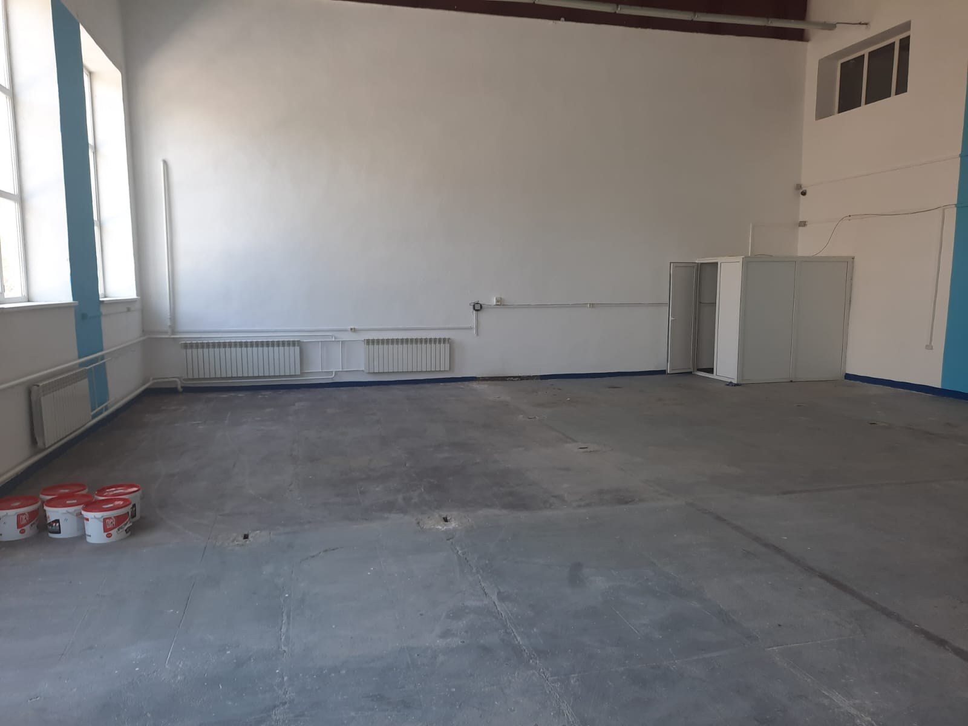
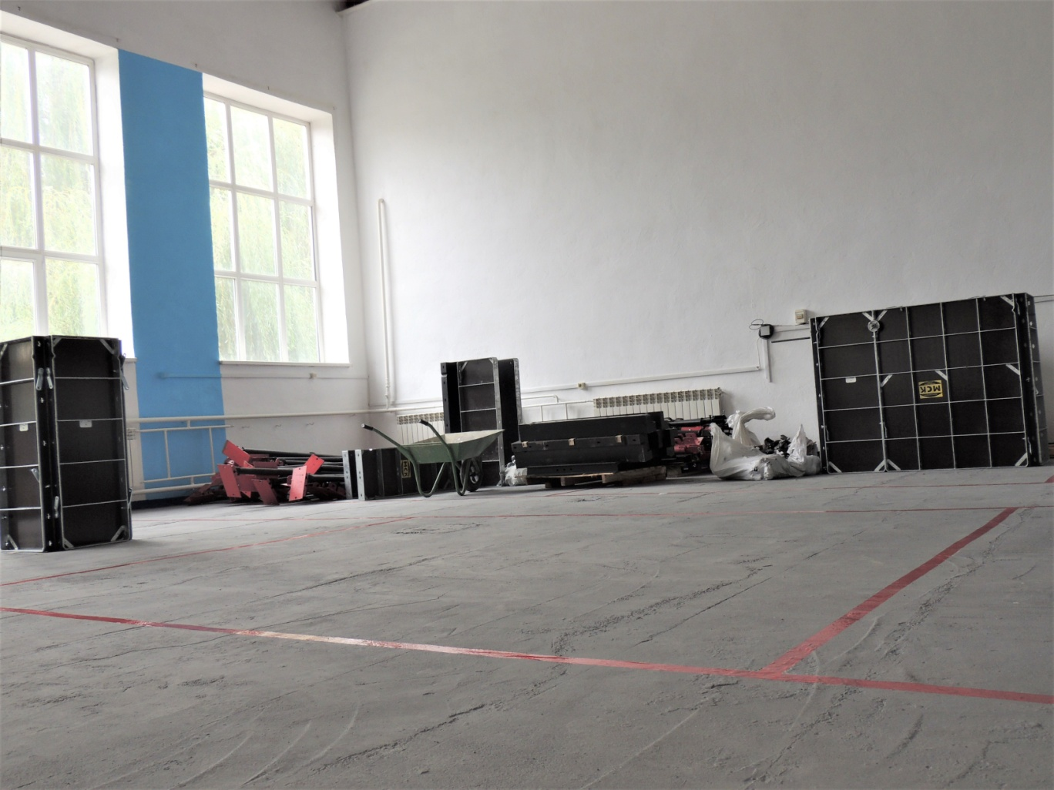
Мастерская по направлению «Строительство», компетенция «Бетонные работы»
Notes:
Мастерская по направлению «Строительство», компетенция «Бетонные работы»

Slide 3
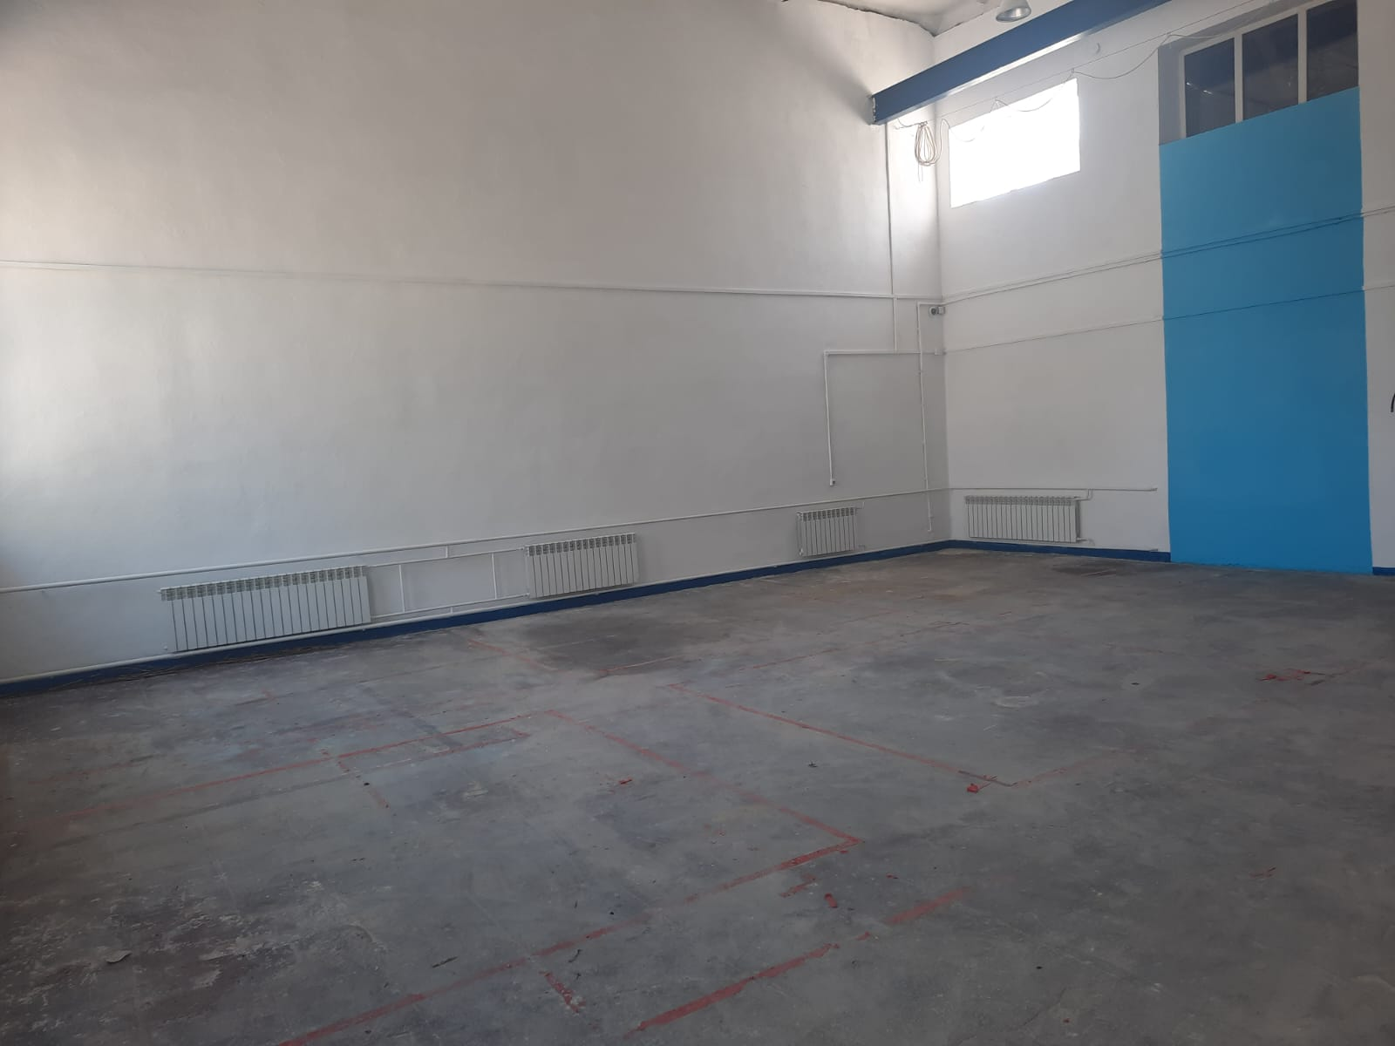
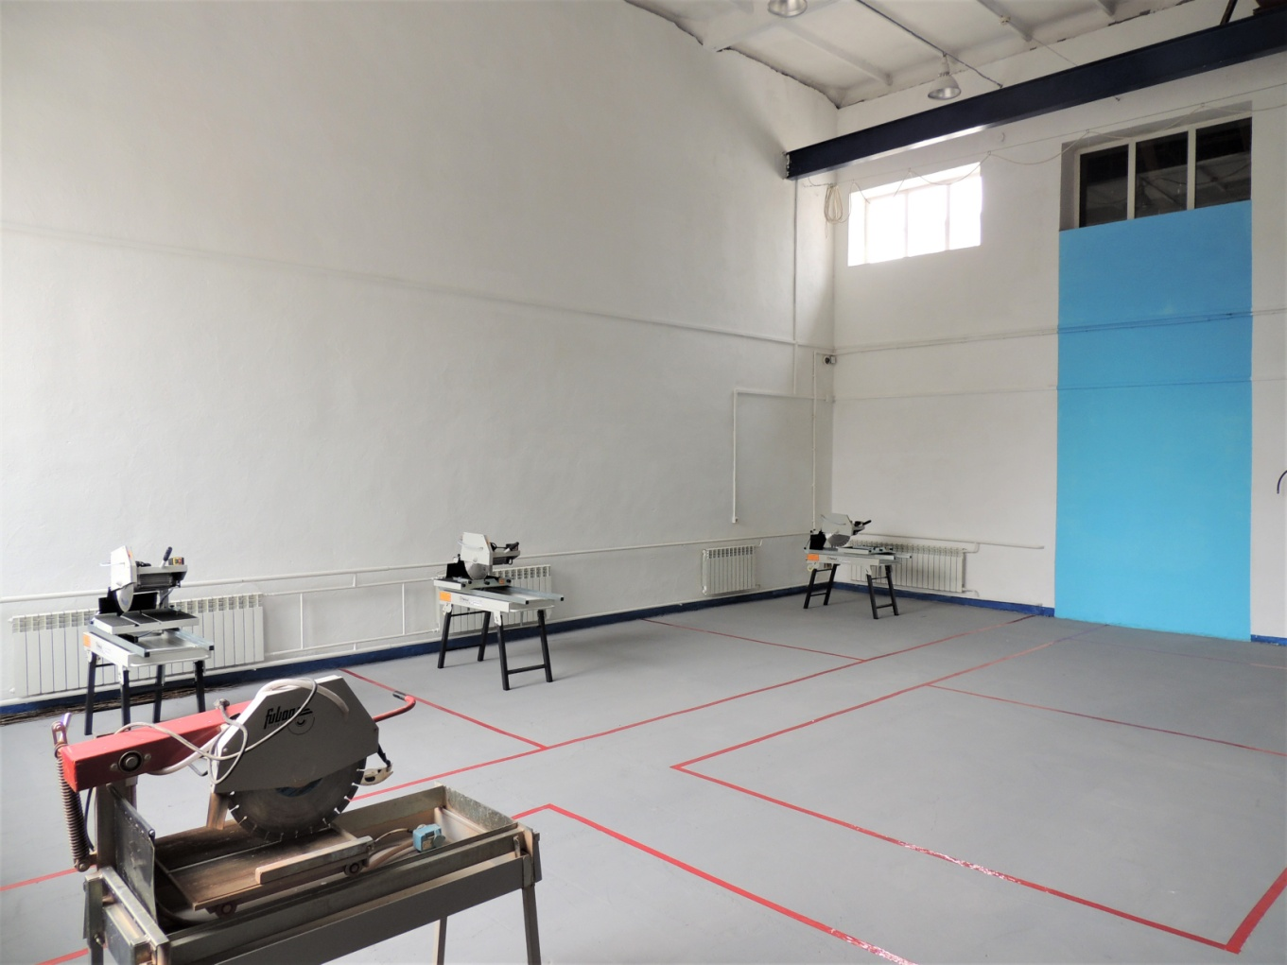
Мастерская по направлению «Строительство», компетенция «Кирпичная кладка»
Notes:
Мастерская по направлению «Строительство», компетенция «Кирпичная кладка»

Slide 4
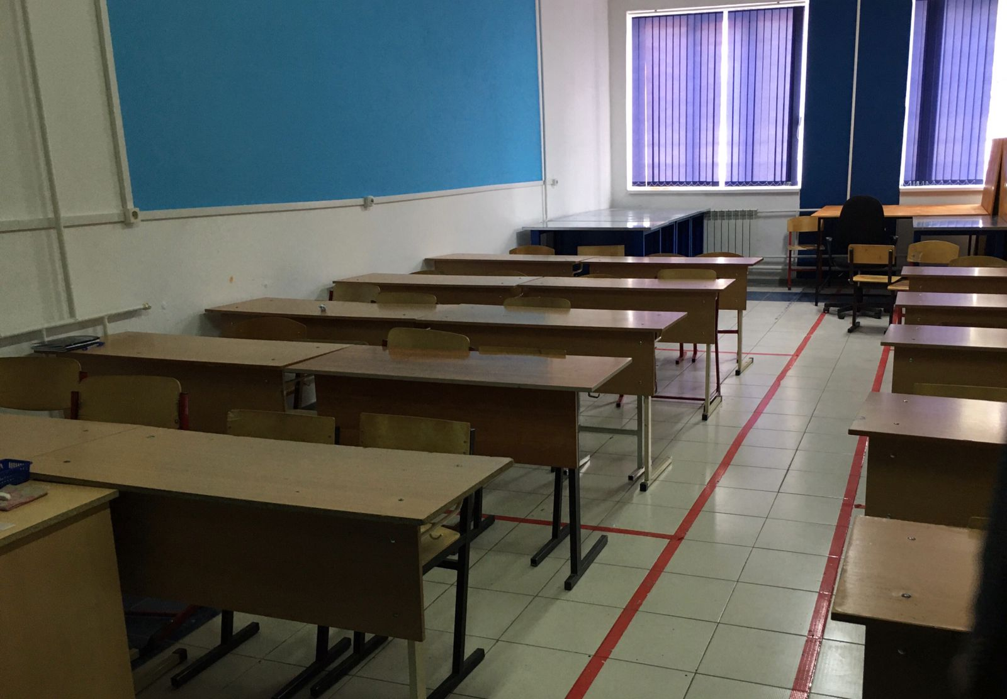
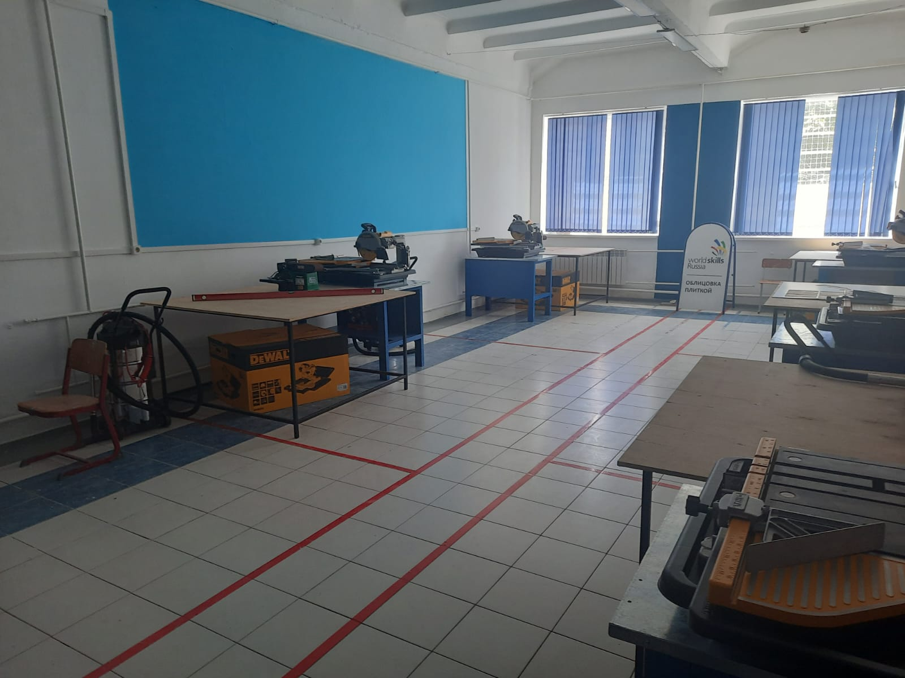
Мастерская по направлению «Строительство», компетенция «Облицовка плиткой»
Notes:
Мастерская по направлению «Строительство», компетенция «Облицовка плиткой»

